Slide 1

Instant – Web Messenger LUCRARE DE LICENȚĂ iulie 2017
Autor: Ionuț Orzu
Coordonator științific: Lect. Dr. Cosmin Vârlan

Slide 2
Cuprins
Introducere
Platforme și tehnologii
Socket.io
WebRTC
Kurento Media Server
WebTorrent
Aplicația Web
Concluzii

Slide 3
1. Introducere
Aplicația web de mesagerie instantă
Aplicatia oferă:
Schimb de mesaje text cu prietenii
Inițierea de apeluri voce sau video de tip unu-la-unu sau conferință
Transferuri de fișiere
Posibilitatea de a încărca un fișier video și al urmări în același timp cu prietenii

Slide 4
2. Platforme și tehnologii
Windows Azure – Găzduirea server-ului (site web)
Node.js – Mediul de lucru al aplicației server (folosind framework-ul AdonisJS)
Socket.io – Librărie care facilitează lucratul cu WebSockeți
WebRTC – Tehnologie care oferă browserelor capacități
Kurento Media Server – Server media WebRTC care oferă rutarea fluxurilor media
WebTorrent – Librărie care permite transferul de date de-la-egal-la-egal în browser

Slide 5
3. Socket.io
Librărie JavaScript pentru dezvoltarea aplicațiilor web
Oferă comunicare bi-direcțională, în timp-real, între clienți web si servere
Două părți cu API aproape similar
O librărie pentru partea de client care rulează în browser
O librărie pentru partea de server pentru Node.js

Slide 6
4. WebRTC
Tehnologie ce permite browserelor să comunice în timp real folosind o arhitectură de-la-egal-la-egal (Peer-to-Peer)
Oferă posibilitatea de a crea aplicații pentru apeluri video de tip
unu-la-unu sau conferință fără nevoia de pluginuri proprietare
Are un canal de date folosit pentru transfer de fișiere și trimiterea de mesaje în mod anonim

Slide 7
5. Kurento Media Server
Server media folosit pentru înregistrarea, amestecarea și rutarea fluxurilor audio și video
Ideal pentru conferințele video, fiind folosit ca punct central care primește și trimite fluxurile media de la și către participanți

Slide 8
6. WebTorrent
Librărie JavaScript pentru transferul de date de-la-egal-la-egal
Folosește tehnologia WebRTC pentru transport
Client Torrent în browser

Slide 9
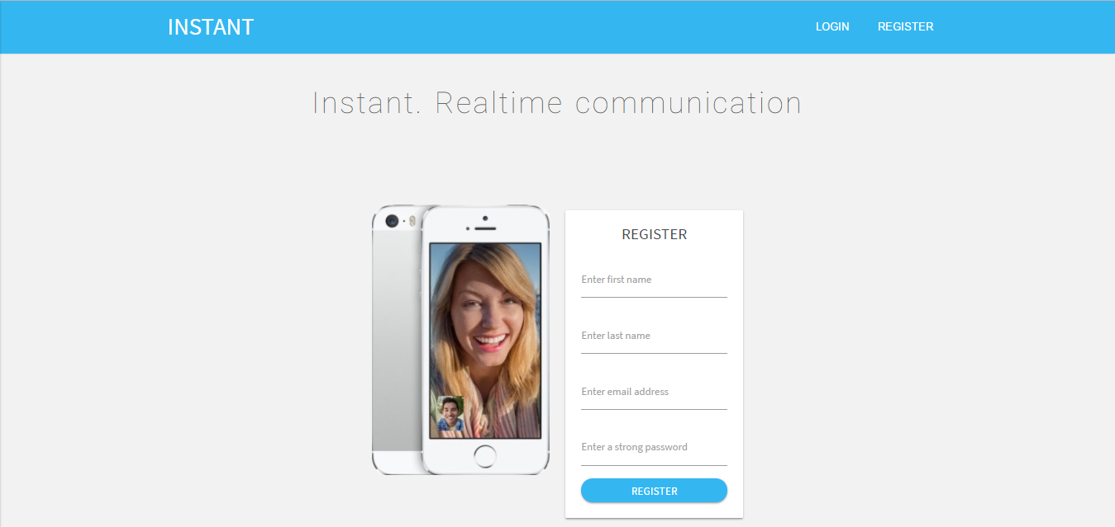
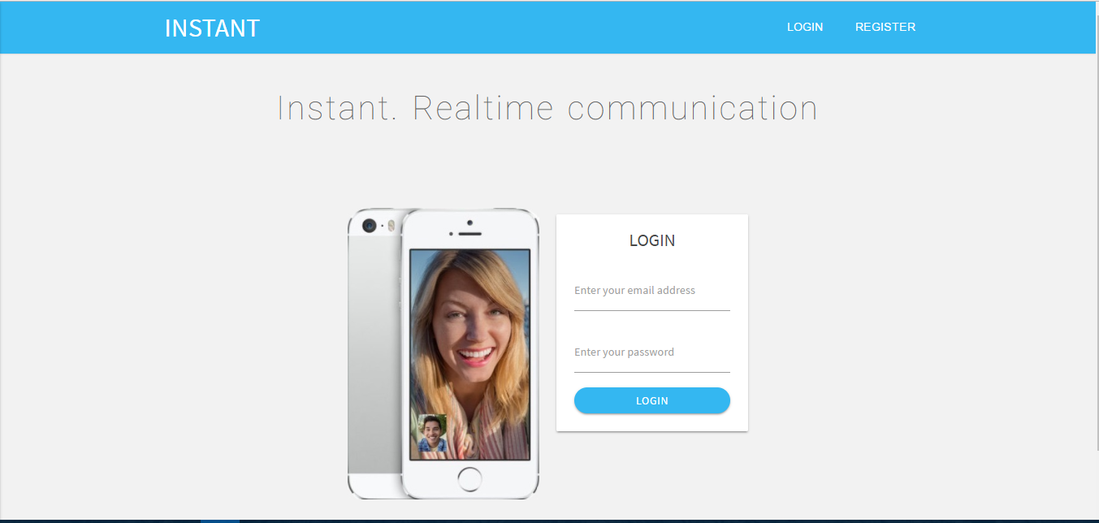
7. Aplicația Web
Sfera utilizatorilor
Înregistrare
Autentifica

Slide 10
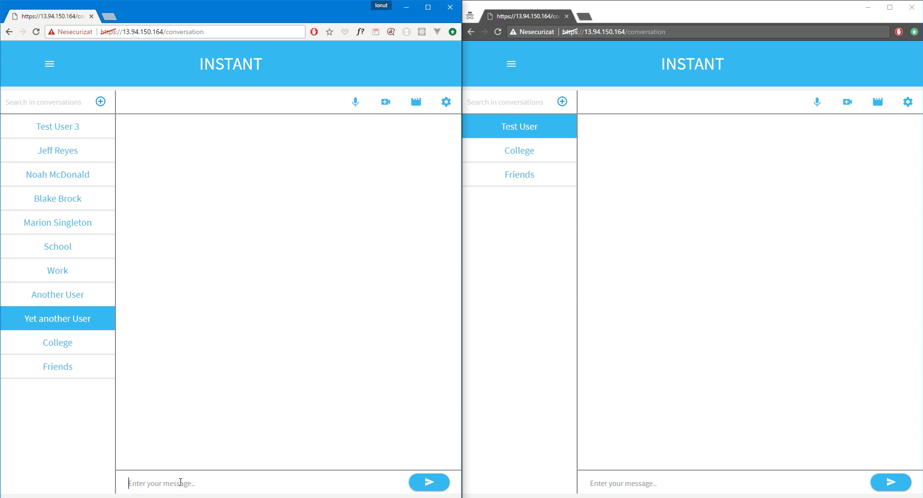
7. Aplicația Web
Sfera conversațiilor

Slide 11
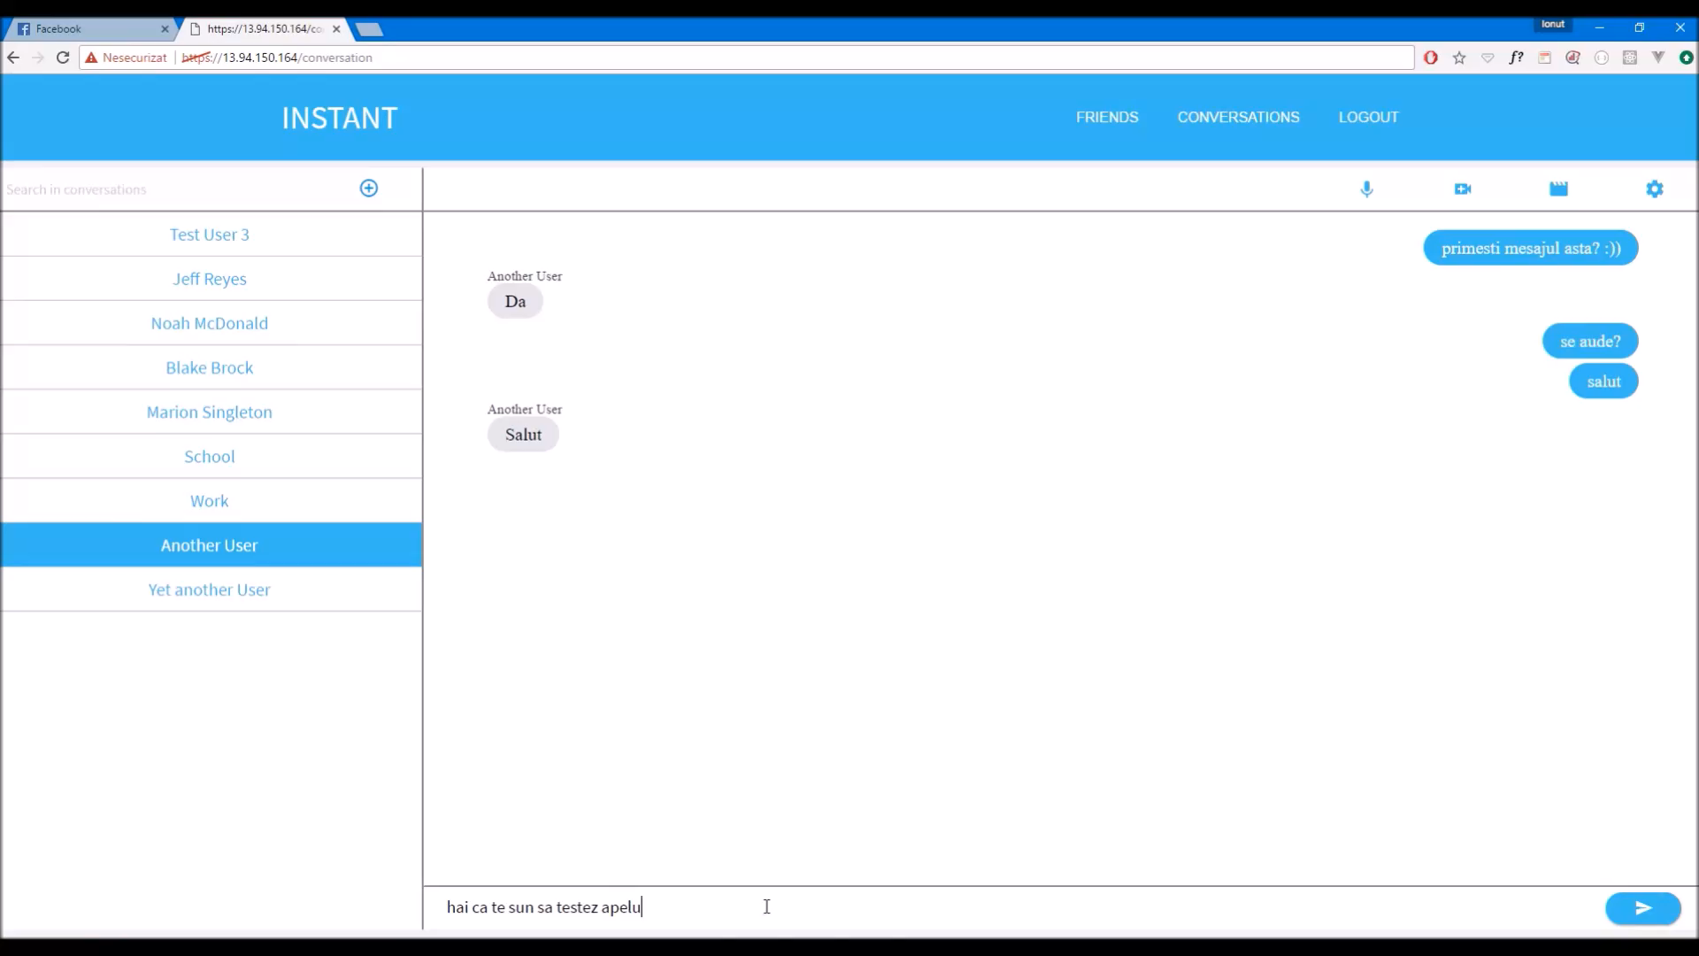
7. Aplicația Web
Apelul video unu-la-unu

Slide 12
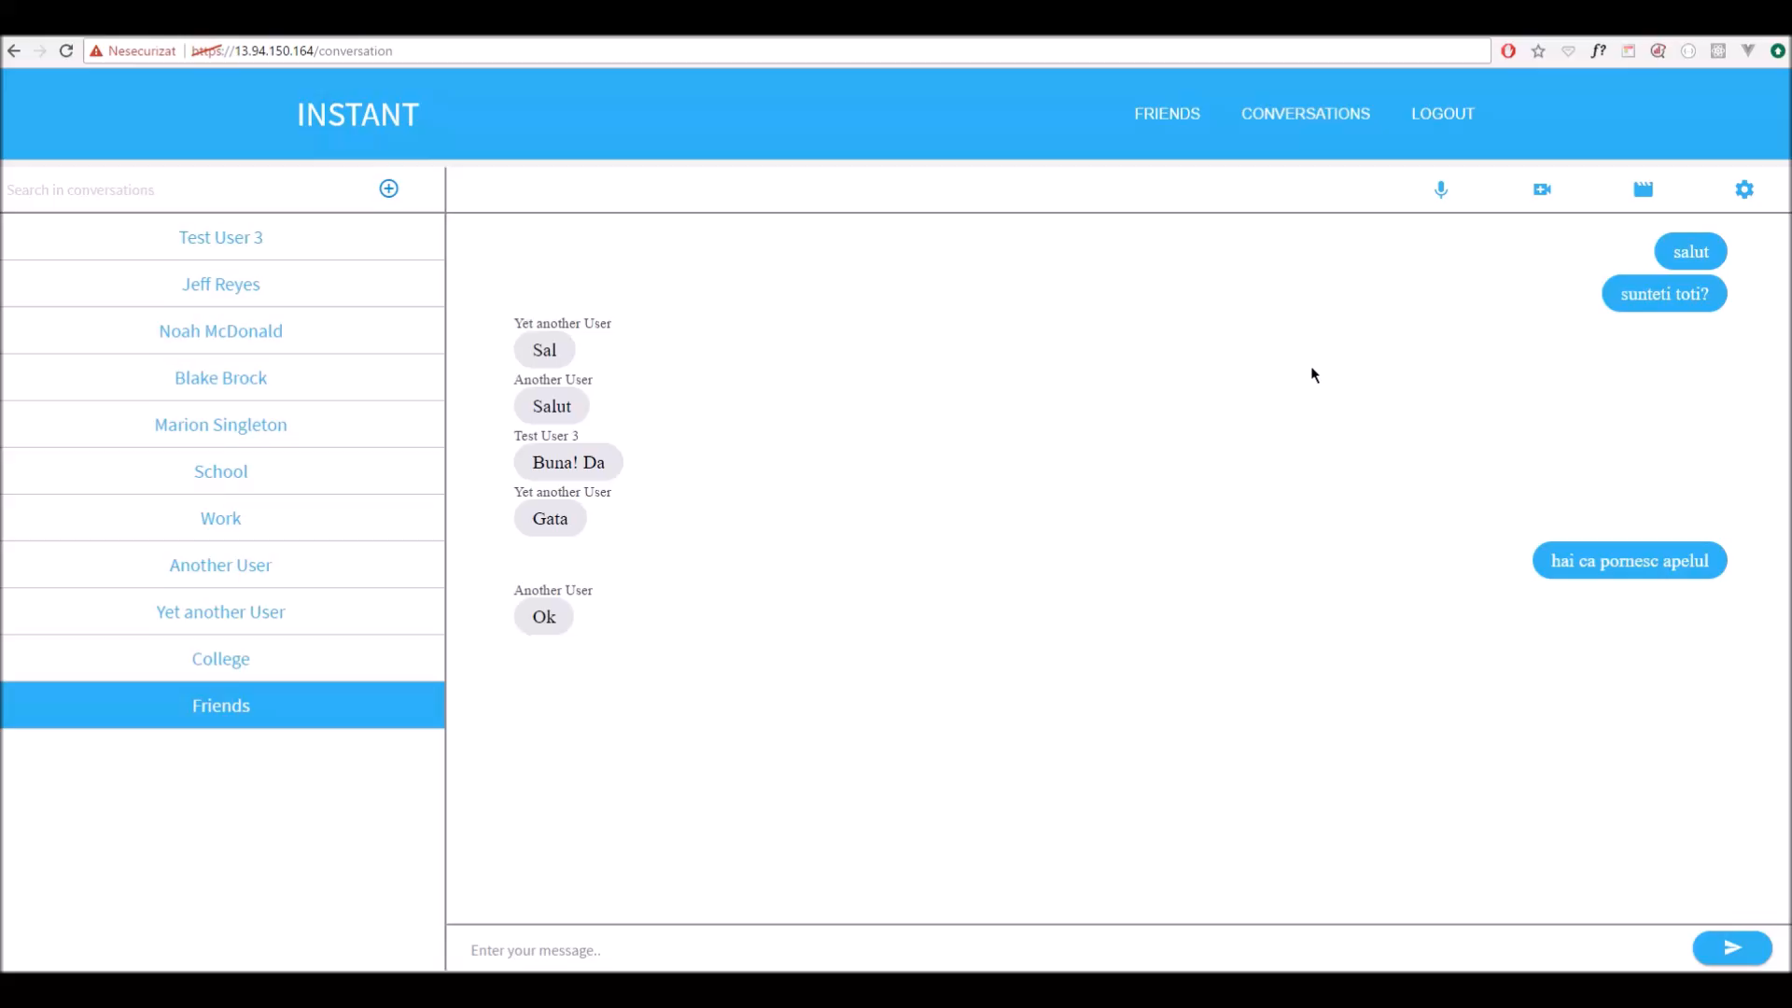
7. Aplicația Web
Apelul video de tip conferință

Slide 13
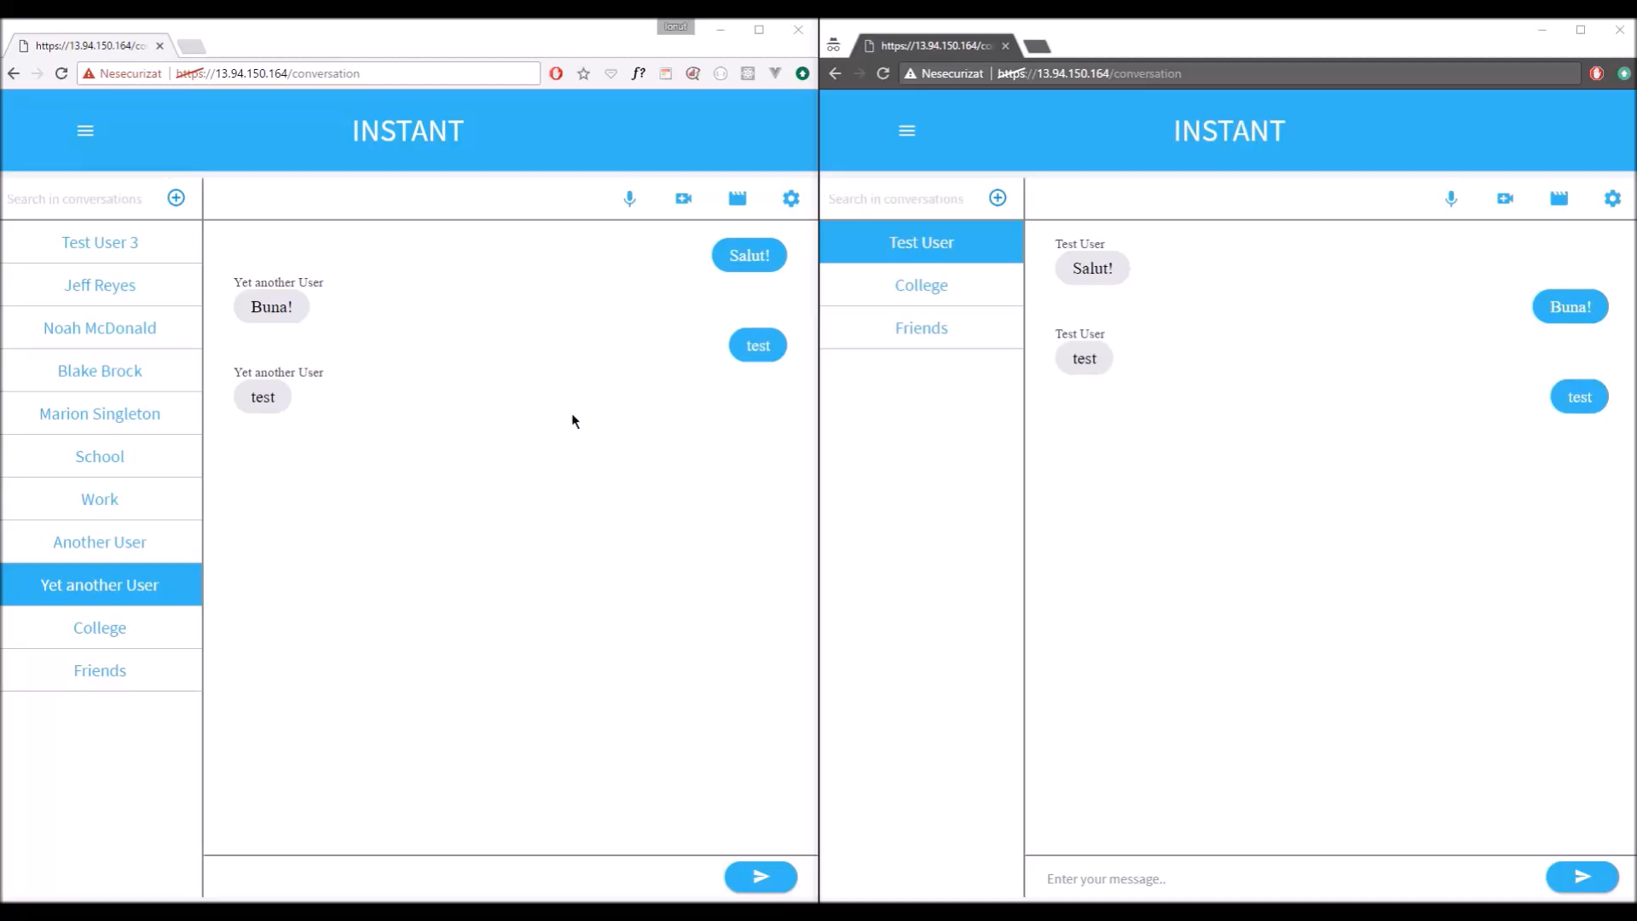
7. Aplicația Web
Transferul de fișiere

Slide 14
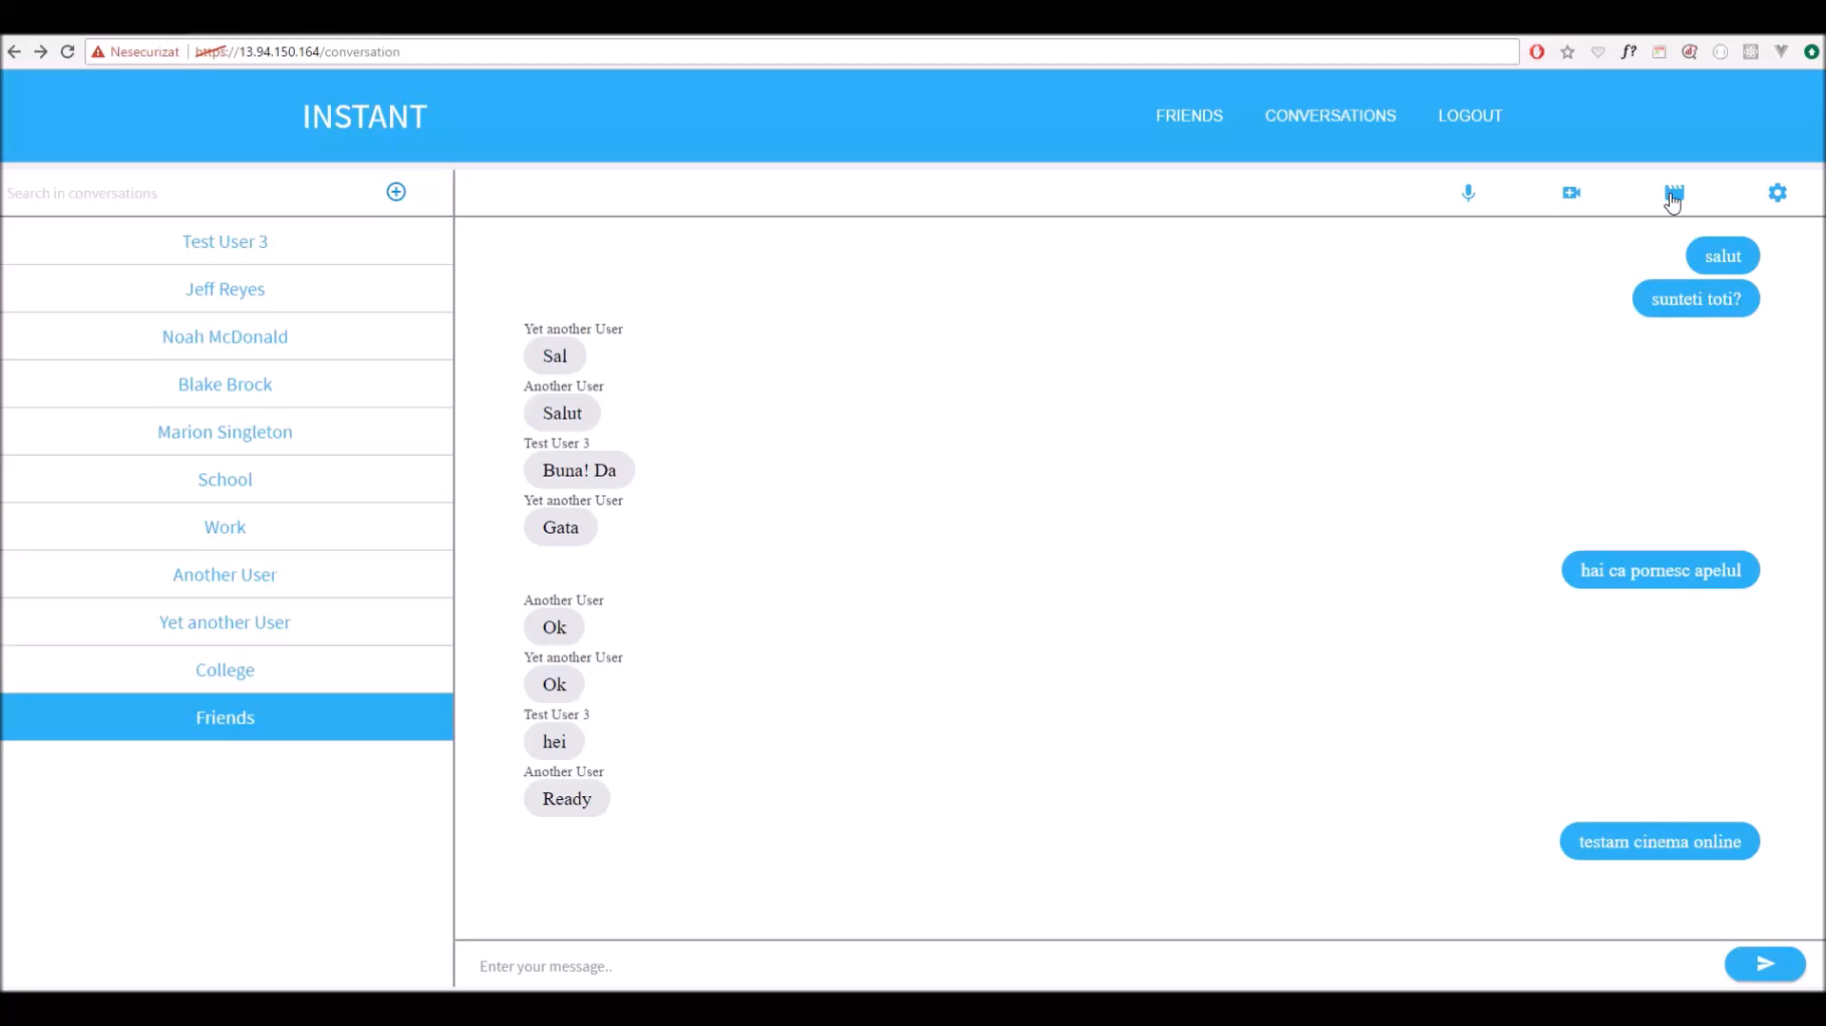
7. Aplicația Web
Cinema online

Slide 15
8. Concluzii
Tehnici și tehnologii moderne pentru crearea aplicațiilor web
Comunicare în timp real

Slide 16
Întrebări?

Slide 17
Vă mulțumesc pentru atenție

